Slide 1
중간고사_고급프로그래밍_홍길동.mp4 (영상)
중간고사_고급프로그래밍_홍길동.ppt ( 기능 추가와 이펙트 구현내용 ) 3~5장
(1600800) || (1600900) 실행파일
중간고사_고급프로그래밍_홍길동 폴더 (1~3번 넣은)
제출목록 압축하여 중간고사_고급프로그래밍_홍길동.zip 으로 발송

Slide 2
고급 프로그래밍
쉐이더를 이용한 이펙트가 포함된 디펜스 프로젝트 제작
게임콘텐츠학과
10161327 전 근희

Slide 3
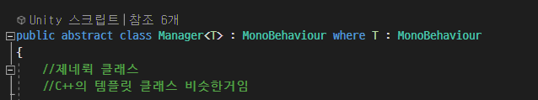
추가 기능 : 매니저 시스템 개편
1학기 첫 프로젝트에서는 하이어라키 창에 EmptyObject에 Singleton 패턴의 Manager 스크립트를 넣어서 사용 했음.
-> 개발 속도가 붙고 기능이 늘어 날 수록 증가되는 매니저들의 생성에 불편함을 느낌
2. Generic 클래스를 이용하여 매니저들은 이를 상속받고,
매니저의 instance의 참조가 있을 때 instance가 없으면 새로운 Empty GameObject를 동적으로 생성하여 해당 스크립트를 AddComponent하는 방식으로 이를 해결
-> 하이어라키 창에 오브젝트를 둘 수 없으니 각종 리소스들을 게임 실행 시에 불러와야 한다는 문제 발생.
-> 1,2번 조합 사용시 편의성이 높았지만, 각 매니저들이나 오브젝트들이 서로 참조하며 문제 발생
=> 오브젝트 생성 순서의 불확실성으로 인해 위험하다는 것을 파악.
-> 또한 개발 중, 후반 여러 씬에서 테스트 할 때 모든 경우의 수에 맞게 모든 매니저들의 생성 순서, 참조 관계를 설정하기란 불가능 하다는 것을 파악.

Slide 4
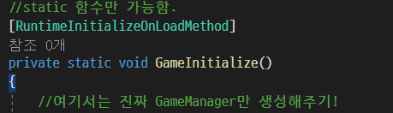
추가 기능 : 매니저 시스템 개편
3. GameManager의 개편
RuntimeInitializeOnloadMethod 어트리뷰트를 이용하여 게임 매니저를 생성 GameManager의 Awake(혹은 Start) 함수에서 현재 씬(초기 씬)의 정보에 따라 유동적인 매니저 생성 가능.
=> Static함수임으로 static 함수만 실행 시킬 수 있음. 이는 Generic 클래스인 Manager<T>를 상속받기에 손 쉽게 해결 가능했음.
하지만 모든것을 코드내에서 동적으로 처리해야했기에 게임 엔진의 가장 큰 장점인 GUI(스크립트에 여러 오브젝트,컴포넌트 드래그앤드롭으로 할당)의 활용도가 떨어짐 => 이러한 리소스 로드 방식에 익숙하지 않은 팀원들의 속도 저하, 코드 충돌 발생

Slide 5
추가 기능 : 매니저 시스템 개편
4. Manager을 프리팹화 시켜 생성하는 방식과 코드로 생성하는 방식 모두 아우르는 코드 완성
미리 매니저의 프리팹을 만들어 놓아 여러 리소스들을 미리 할당 시켜 놓을 수 있음.
굳이 리소스들의 로드가 필요 없는 매니저의 경우 기존의 방식대로 코드상으로만 생성 가능.
해당 스크립트와 같은 이름으로 특정 폴더에 만들어 놓으면 자동으로 찾아서 생성함.
씬에 따라, 상황에 따라, 개발자가 원하는 순서대로 매니저 생성 가능.
씬이 변경 되어도 Manager을 유지해야하는 경우도 존재(게임의 전체 흐름을 컨트롤하는 GameManager의 경우) -> DontDestory기능 같은 경우 GameObject 상위 계층에서 최 상위 부모 오브젝트에서만 먹히기에 DontDestory될 매니저들을 넣을 오브젝트와 Destory될 매니저들을 넣을 오브젝트 구분해서 생성 가능.

Slide 6
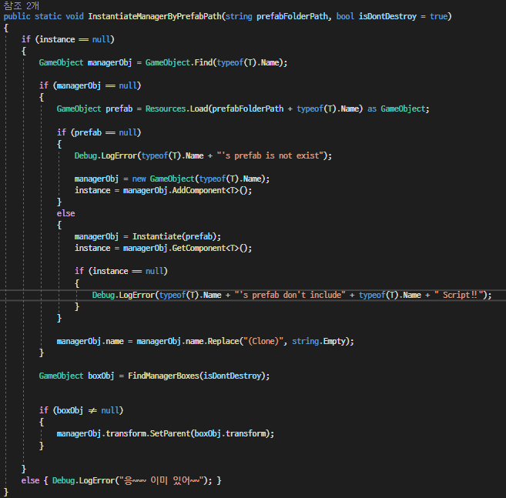
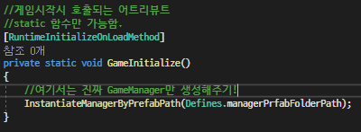
매니저 시스템 개편 – 완성된 코드
1. GameManager에서 RuntimeInitializeOnLoadMethod 어트리뷰트를 이용하여 GameManager 본인 생성.

Slide 7
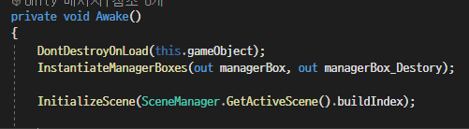
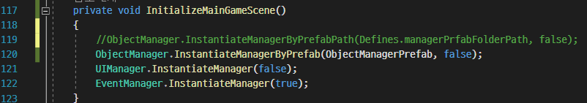
매니저 시스템 개편 – 완성된 코드
2. 현재 씬에 따라서 미리 정해 둔 매니저들을 원하는 순서대로 생성 가능.

Slide 8
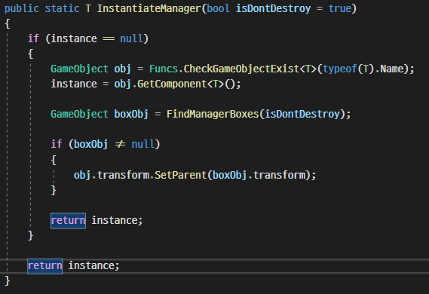
매니저 시스템 개편 – 완성된 코드
119번 줄 : 매니저들 프리팹이 있는 폴더 주소를 이용하여 생성.
120번 줄 : 직접 GameManager에 할당한 ObjectManager 의 prefab으로 생성
121,122 번 줄 : prefab을 사용할 필요가 없거나 게임 시작 전 해당 씬 하이어라키에 올려가져 있는 매니저 생성

Slide 9
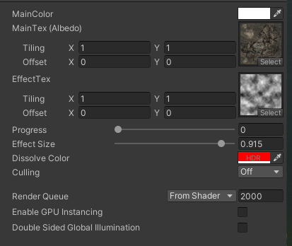
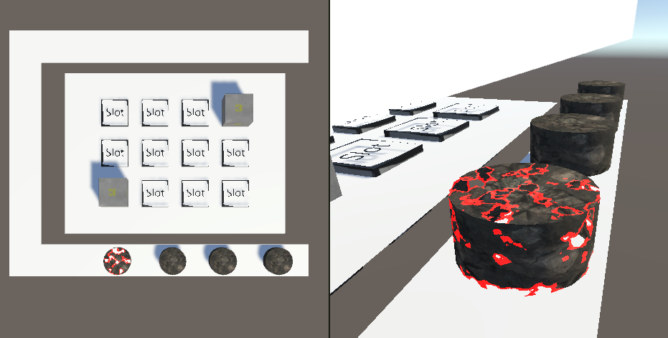
쉐이더 – 디졸브 이펙트
적 유닛이 죽을 때 디졸브 이펙트 적용.
디졸브 효과에 맞는 이펙트텍스쳐를 이용하여 디졸브 형태 정함.
컬링 효과 enum형태 사용하여 편하게 하이어라키 창에서 설정 가능.
(back/front/off)
디졸브 효과의 색상과 효과 크기 설정 가능.

Slide 10
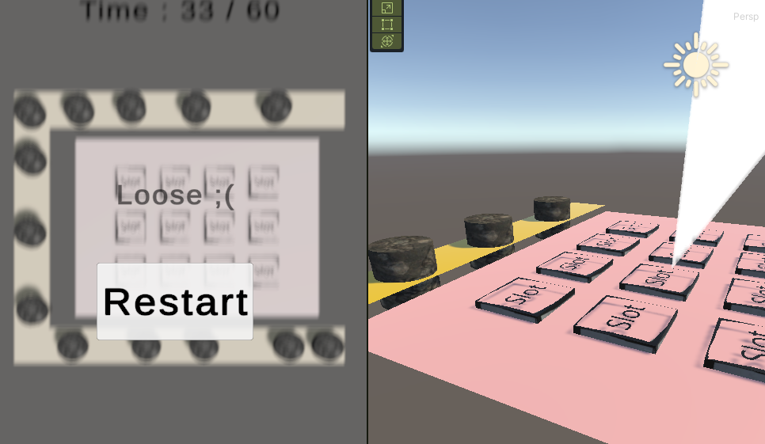
쉐이더 – 스크린 그레이 스케일
게임 종료 시 화면 자체에 흑백 효과를 줌.
코루틴을 이용하여 천천히 바뀌는 효과.
실제 인 게임
유니티 내 씬 뷰

Slide 11
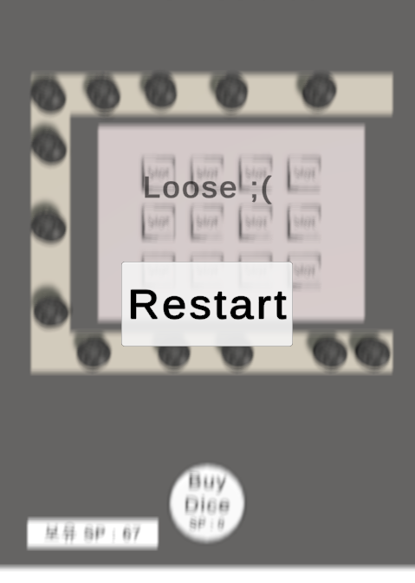
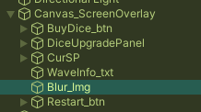
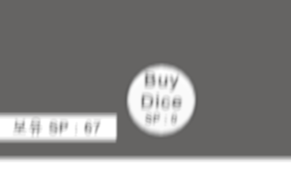
쉐이더 – 블러 효과
Image UI의 Material에 블러 효과를 넣어 포커스 아웃 시키는 효과
UI들은 하이어라키 창에서 블러 효과 이미지 뒤에 있는 객체들만 적용
Restart 버튼은 블러가 먹히지 않음.

Slide 12
후기
프로젝트를 2개만 하던 저번 학기와 비교해
제 작은 그릇으로
프로젝트를 4개를(저번학기 개인 프로젝트 + 팀 프로젝트 + AR프로젝트 + 고급게임 프로그래밍 프로젝트)
진행하니 작업물이 얼마 안되고 퀄리티 또한 많이 낮아지게 되었습니다.
죄송합니다.

